Slide 1
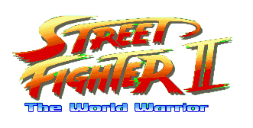

2DGP 1차 프로젝트 기획 발표
2024182025 이승구

Slide 2
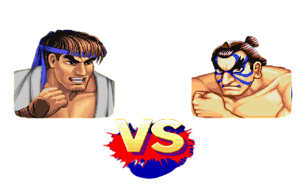
게임 컨셉
핵심 컨셉
- 2D 대전 격투 게임 ( 플레이어 vs AI 또는 2P )
- 라운드제 전투, 체력이 모두 소진되거나 시간이 다 될 경우 종료
- 좌/우 이동, 점프, 앉기, 기본 공격, 특수기 등 다양한 조작
- 캐릭터별 속도·공격력·특수기 차이를 통한 전략적 플레이
재미 요소
- 단순하지만 직관적 조작 : 누구나 쉽게 즐길 수 있는 접근성
- 전략성 : 캐릭터 선택, 이동, 공격 타이밍에 따른 승부
- AI/대전 재미: 다양한 상대 행동 패턴 대응

Slide 3
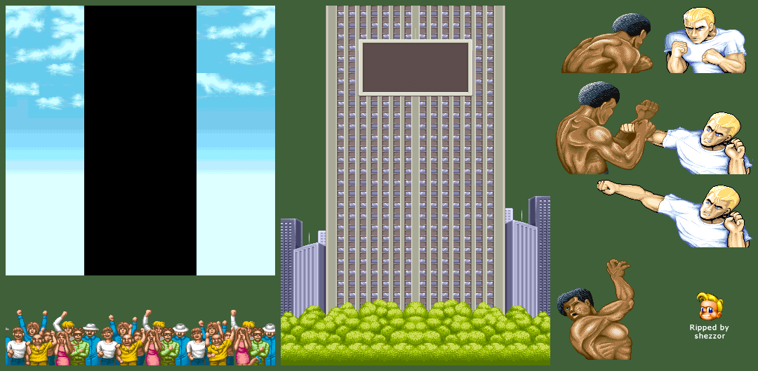
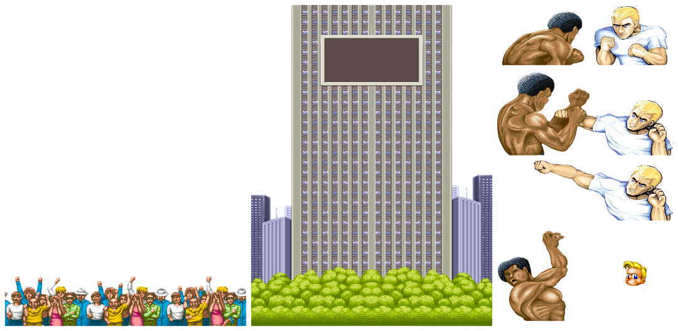
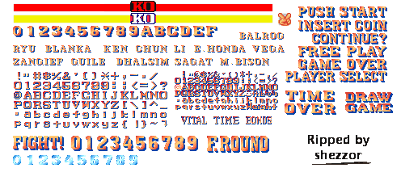
게임 진행 흐름 (1)
시작 화면
- 캐릭터 선택 화면으로 진입할 수 있음
- 화면의 Start 를 누르면 게임으로 진입

Slide 4
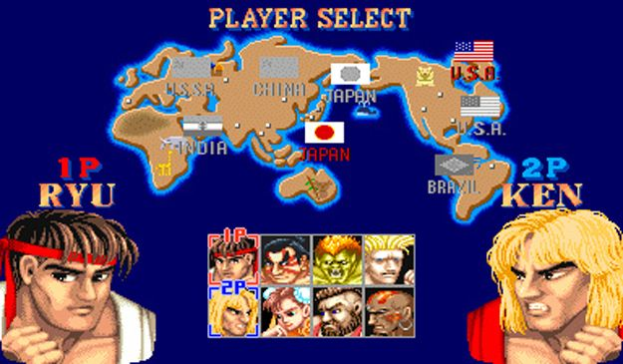
게임 진행 흐름 (2)
캐릭터 선택 화면
- 자신이 플레이 할 캐릭터 선택 가능
- Player 1과 Player2 가 각자 캐릭터
선택 후 대결에 진입

Slide 5
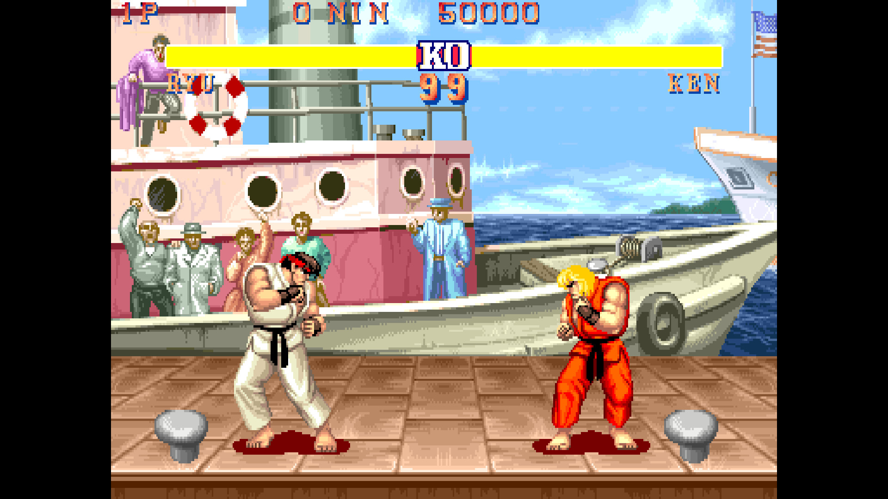
게임 진행 흐름 (３)
배틀 화면
- 상대편과 대결할 수 있음
- 다양한 키를 사용해 이기는 것이 목적
- 캐릭터마다 다른 스킬셋 사용 가능

Slide 6

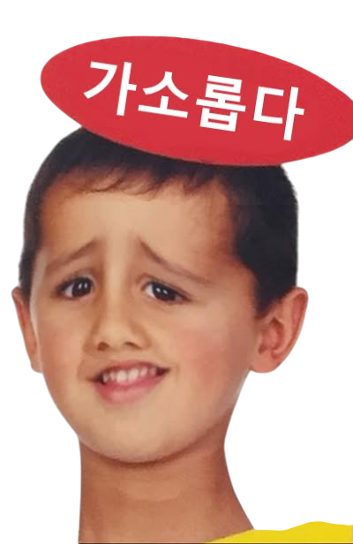
개발 일정
1주차 >> 깃 저장소 생성, 스프라이트 더 찾아보기
2주차 >> 시작 화면 구현
3주차 >> 캐릭터 선택 화면 구현 ( 1P와 2P 구분 )
4주차 >> 대결 화면 구현 ( 타이머, 배경화면 )
5주차 >> 캐릭터 로직 구현 ( 키에 따른 스킬 입력 )
6주차 >> 캐릭터 상호작용 구현 ( 체력, 공격력 등등 )
7주차 >> 캐릭터 충돌처리 ( 스킬, 발차기 등등 )
8주차 >> 버그 수정, 테스트해보기
9주차 >> 마무리 테스트

Slide 7
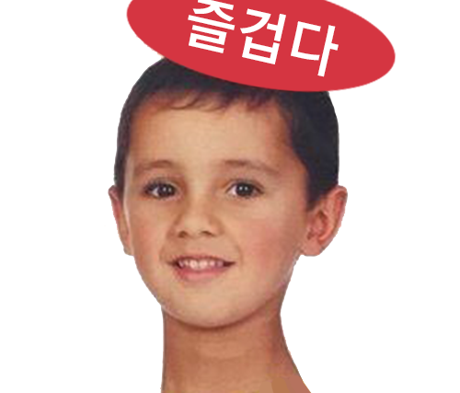
감사합니다

